Slide 1
Transformada Z aplicada a los sistemas de control
CLASE N° 6
Ing. R.Fusario

Slide 2
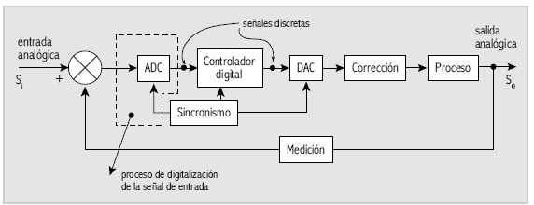
Sistema de datos muestreado a partir de un controlador digital
Ing. R.Fusario

Slide 3
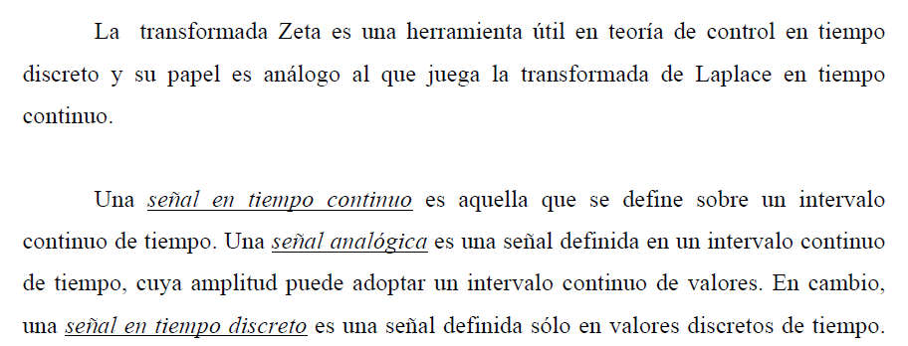
Tiempo continuo y tiempo discreto
Ing. R.Fusario

Slide 4
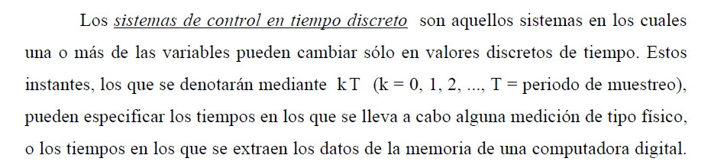
Tiempo discreto
Ing. R.Fusario

Slide 5
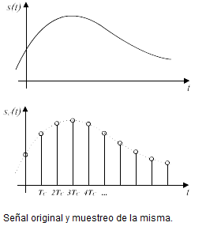
Como se genera una señal discreta?
Teorema del Muestreo
Fm ≥ 2 fmax
Ing. R.Fusario

Slide 6
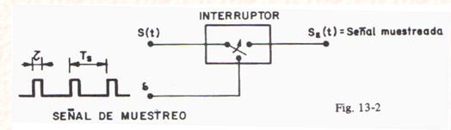
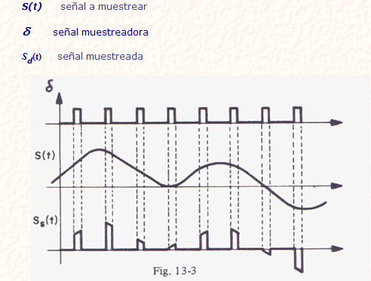
Ing. R.Fusario

Slide 7
Funcion que describe una secuencia de impulsos
f*(t)= f(0) δ(t)+ f(1) δ(t – T)+f(2) δ(t – 2T)+….+
f(k) δ(t – kT). (1)
Pero la Transformada de Laplace de:
δ(t) es = 1 y de δ(t – kT) es = e^{-KTS}
Aplicando a 1 la transformada Laplace y haciendo Z= e TS
F(Z) = f(0) + f(1) Z-1 + f(2) Z-2 + f(3) ^{Z-3 + …. + f(k) Z-k}
Ing. R.Fusario

Slide 8
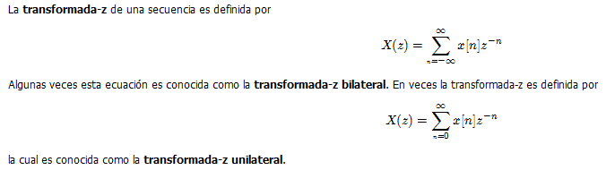
Definicion de Transformada Z
Cada periodo de retardo da como resultado un impulso que se multiplica por Z^{-1,} si por el contrario se adelanta se debe multiplicar por Z
Ing. R.Fusario

Slide 9
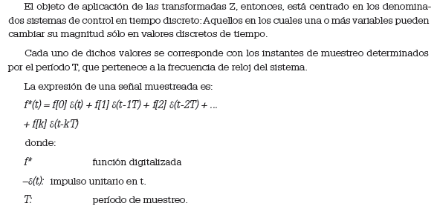
Objetivo de la aplicación de la transformada Z
Ing. R.Fusario

Slide 10
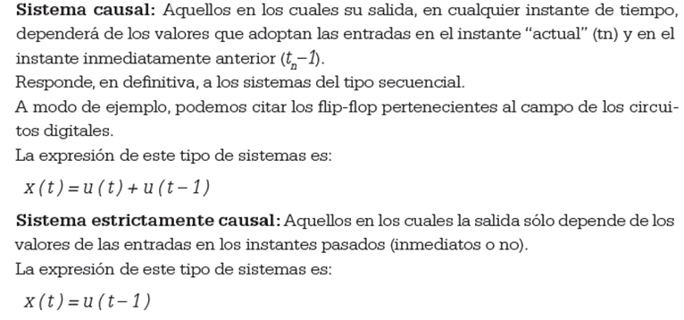
Clasificacion de los sistemas de control discretos
Ing. R.Fusario

Slide 11
Procesamiento de señales en tiempo discreto
La ecuacion en diferencias
Y(k) = Y(k-1) + X(k)
Donde:
Y(k) salida actual
Y(k-1) salida perido anterior
X(k) entrada
Bloques funcionales.
amplificacion
a
Punto suma
Z⁻¹
Retardo unitario
Ing. R.Fusario

Slide 12
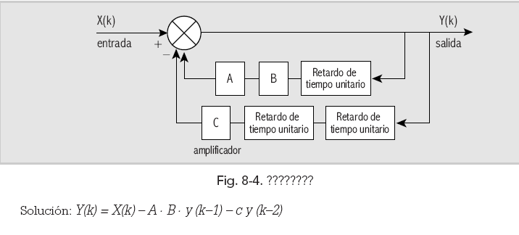
Hallar la ecuacion en “diferencias” correspondiente al siguiente diagrama
Ing. R.Fusario

Slide 13
Ejemplo
Un proceso esta definido por la ecuacion en diferencias siguiente, determinar la salida secuencial del sistema si la entrada es una señal senoidal muestreada. No hubo salida antes de k=0.
Y(k) = X(k) + Y(k-1) -0,5 Y(k-2)
X(k) = 0,5; 1; 0,5; -0,5; -1; -0,5; 0,5; 1; 0,5; …. Para K= 0,1,2,3,4,5,6.7.8…..
Y(0) = 0,5
Y(1) = 1 + 0,5 = 1,5
Y(2) = 0,5 + 1,5 – 0,25 = 1,75
Y(3) = - 0.5 + 1,75 – 0,75 = 0,5 Y3) = X(3) + Y(2) – 0,5 Y(1)
Salida secuencial sera:
Y(k) = 0,5; 1,5; 1,75; 0,5;…….
Ing. R.Fusario

Slide 14
La transformada Z
Z(f(k)) = F(z) = f(0) + f(1) Z⁻¹+f(2) Z⁻²+…+f(k) Z^{-k}
F(Z) se denomina la transformada Z de la secuencia de impulsos, donde cada periodo de retardo da como resultado un impulso multiplicado por Z⁻¹
Ing. R.Fusario

Slide 15
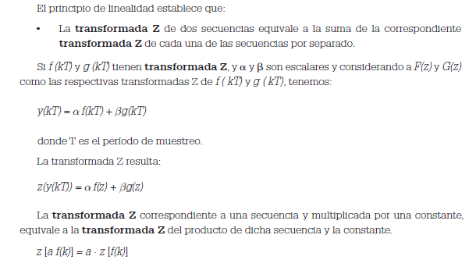
Principio de linealidad
Ing. R.Fusario

Slide 16
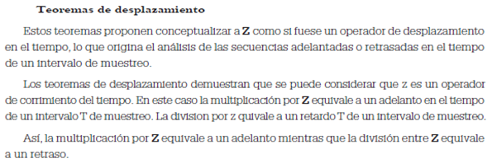
Teorema de desplazamiento
Ing. R.Fusario

Slide 17
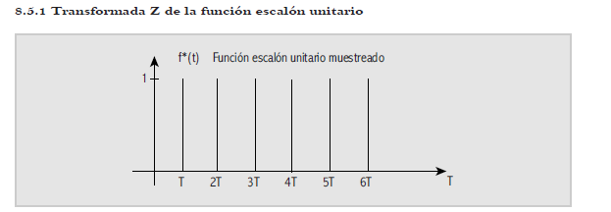
Transformada Z de Funciones especiales
Funcion escalon
F(z) = 1.Z⁰ + 1.Z⁻¹ + Z⁻² + 1.Z⁻³ +…….. +1.Z^{-k}
Serie geometrica de la forma: 1 + X + X² + X³ + X⁴+….
Converge a 1 / (1-x)
F(z) = 1 / 1 – (1/Z ) = z / z - 1
Ing. R.Fusario

Slide 18
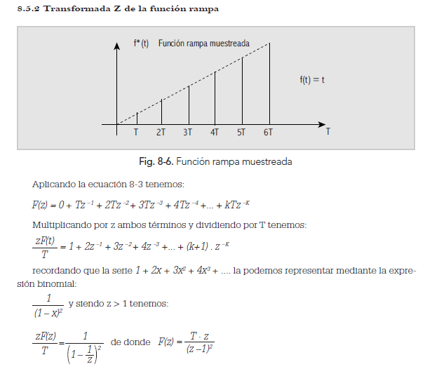
Transformada Z de Funciones especiales
Funcion rampa
Ing. R.Fusario

Slide 19
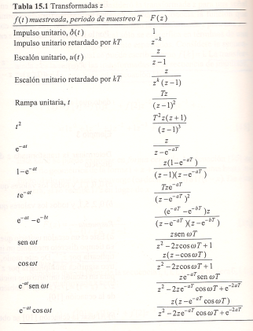
Ing. R.Fusario

Slide 20
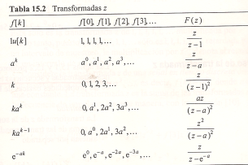
Ing. R.Fusario

Slide 21
Hallar la transformada z de:
Funcion: f(t) = t + e^{-t} muestreado cada 1 seg
F(z) = Z(t) + Z (e^{-t}) de tablas surge que:
F(z) = z / (z - 1) + z / (z - e⁻¹)
2) Secuencia: f(k) = k + e^{-k} de tablas:
Z( k + e^{-k}) = z / (z - 1 ) + z / (z – e⁻¹)
Ing. R.Fusario

Slide 22
Determinar la TZ de la secuencia en tiempo discreto siguiente:
0; 0; 1; 2; 3; 4; ….
^{De tablas (secuencia k):} z / (z – 1)²
Ahora debemos retrasarla un periodo T, en consecuencia se debe multiplicar por z-1
^{F(z) = 1 / (z – 1)2}
Ing. R.Fusario

Slide 23
Determinar el valor inicial y final de la secuencia cuya TF es:
F(z) = z² / (z – 1) (z – 0,5)
F(z) = 1 / 1 – 0,5 z⁻¹ + 0,5 z⁻²
valor inicial
f(0) = lim f(k) = lim F(z) = 1 o sea f(0) = 1
t 0 z ∞
Valor final:
f(∞) = lim f(k) = lim F(z) . (z -1) / z = 2
t ∞ z 1
Ing. R.Fusario

Slide 24
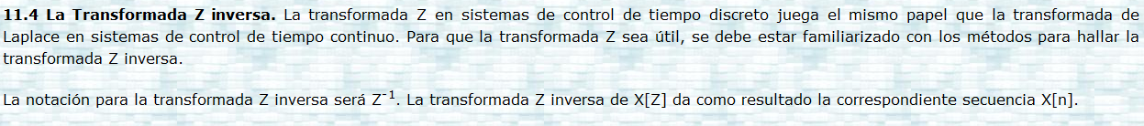
La Transformada Z Inversa
Ing. R.Fusario

Slide 25
Recordemos
La transformada inversa de F(z) da como resultado la secuencia discreta f(kT).
Ing. R.Fusario

Slide 26
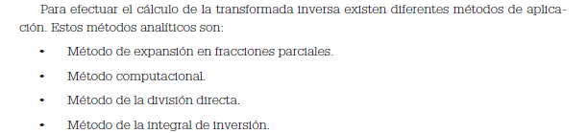
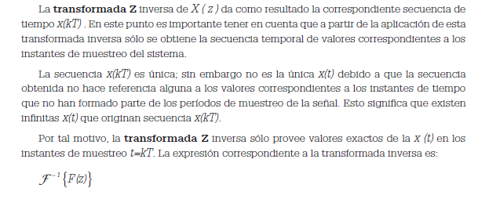
Transformada Z inversa
Ing. R.Fusario

Slide 27
Ejemplos de TZ inversa
F(z) = 2z / z – 1
De tablas de secuencias:
u(k) = 1; 1; 1; 1; …..
En consecuencias:
f(k) = 2; 2; 2; 2; ……
Ing. R.Fusario

Slide 28
Con fracciones parciales
2) F(z) = z / (z – 1) (z – 0,5) =
F(z)/z = 1 / (z -1) (z – 0,5) = A / (z – 1) + B / (z – 0,5) fracciones parciales
Si A= 2 y B = -2
F(z) = 2 z /(z – 1) – 2z / (z – 0,5)
Pero: z/(z-1) escalon unitario por 2= 2; 2; 2; …
z / (z – 0,5) serie de la forma: a⁰, a¹, a², a³…. Donde a= 0,5
1; 0,5; 0,25; … en consecuencia efectuando la diferencia:
f(k) = 1; 1,5; 1,75;….
Ing. R.Fusario

Slide 29
Expansion como serie de potencias en base a la division larga
Dada la TZ siguiente hallar la secuencia en tiempo discreto
F(z) = 2z / z² + z + 1
Rta. 0; 2; -2; 0; 2; -2; …..
Ing. R.Fusario

Slide 30
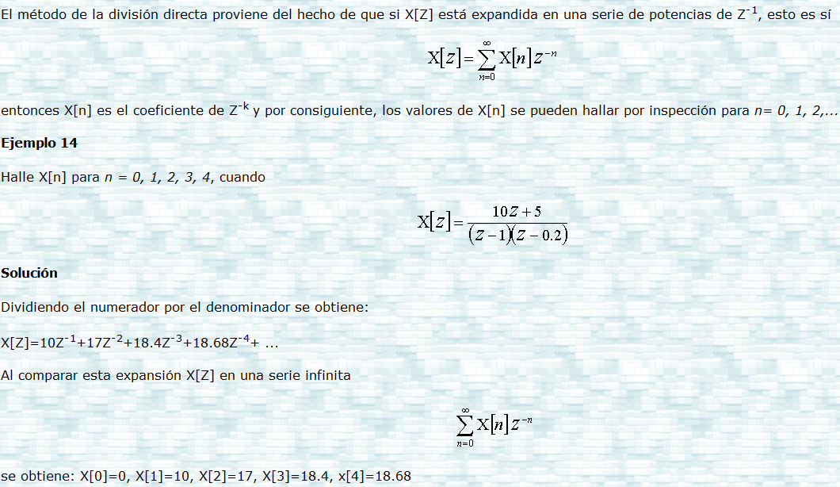
Metodo de division directa o expansion como serie de potencias en base a la division larga
Ing. R.Fusario

Slide 31
ejemplo
Hallar la secuencia en tiempo discreto de la siguiente TZ
F(z) = 5 / z + 1
Rta: secuencia en tiempo discreto. 0, 5, - 5, 5, -5, 5, ….
Ing. R.Fusario

Slide 32
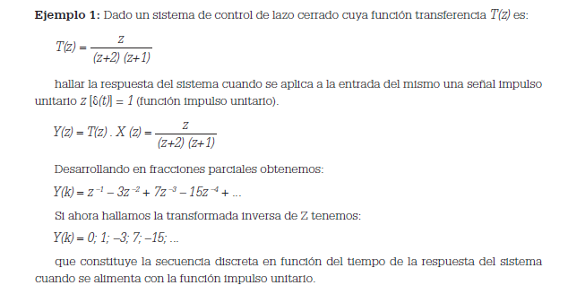
Aplicación de la Transformada Z a los sistemas de control
Ing. R.Fusario

Slide 33
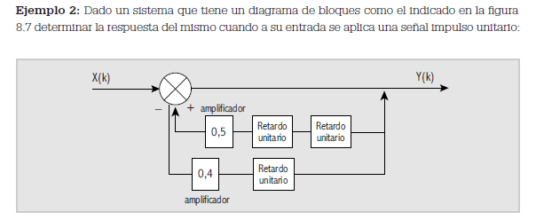
Aplicación de la Transformada Z a los sistemas de control
Ing. R.Fusario

Slide 34
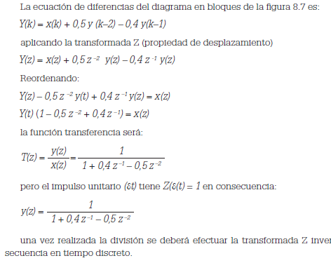
Aplicación de la Transformada Z a los sistemas de control
Ing. R.Fusario

Slide 35
Funcion Transferencia pulso
T(z) o tambien G(z) = Y(z) / X(z)
Ejemplo: Dada la ecuacion en diferencias, hallar la funcion transferencia pulso:
Y(k+2) + 3Y(k+1) – 2Y(k) = X(k) hallamos la TZ:
Z²Y(z) + 3Z Y(z) – 2Y(z) = X(z)
Y(z) (Z² + 3Z – 2) = X(z)
G(z)= 1 / Z² + Z - 2
Ing. R.Fusario

Slide 36
Funcion Transferencia pulso
Dada la funcion G(z) = Z / (Z+1) (Z+2) si se aplica un impulso unitario hallar la respuesta según la secuencia en tiempo discreto.
Y(z) = G(z) X(z) = Z / (Z+1) (Z+2)
Mediante la division o fracciones parciales obtenemos:
Y(z) = Z⁻¹ -3Z⁻² + 7Z⁻³ – 15 Z⁻⁴ +…
Aplicando la TF⁻¹
Y(k) = 0; 1; -3; 7; -15; ….
Ing. R.Fusario

Slide 37
Funcion Transferencia pulso
Dado el siguiente diagrama determinar la respuesta al impulso unitario y hallar la funcion transferencia.
X(k) Y(k)
Y(k) = X(k) + 0,48 Y(k-2) – 0,2 Y(k-1)
Y(z) + 0,2 Y(z) Z⁻¹ – 0,48 Y(z) Z⁻² = X(z)
+
-
0,2
0,48
Z⁻¹
Z⁻¹
Ing. R.Fusario

Slide 38
G(z) = Y(z) / X(z)
G(z) = 1 / 1 + 0,2 Z⁻¹ – 0,48 Z⁻²
^{Efectuando la division:}
Y(z) = 1 – 0,2 Z⁻¹ + 0,88 Z⁻² – 0,272 Z⁻³ +….
Y(k) = 1; -0,2; 0,88; -0,272; …..
Ing. R.Fusario

